Slide 1
সবাইকে স্বাগতম

Slide 2
পরিচিতি
আশরাফুল আলম আপেল
সিনিয়র শিক্ষক
আইডি নং ১১০১
রাজশাহী ট্রেনিং কলেজ
শ্রেণি: নবম-দশম
বিষয়: পদার্থবিজ্ঞান
অধ্যায়: দ্বিতীয় (গতি)

Slide 3
কী দেখছ?
বস্তু নিচে পড়ছে
Notes:
শিক্ষক শ্রেণিতে প্রশ্ন করতে পারেন, চিত্রে কী দেখতে পাচ্ছি? শিক্ষার্থীরা বলতে পারে একটি বস্তু পড়তে দেখা যাচ্ছে। শিক্ষক প্রয়োজনে শিক্ষার্থীদের সহযোগিতা করে পাঠ ঘোষণা করতে পারেন, একই সাথে পাঠ শিরোনাম বোর্ডে লিখবেন। যা ক্লাস চলাকালীন সময়ে বোর্ডে লেখা থাকবে।

Slide 4
গাছ থেকে আম পড়ছে

Slide 5
পড়ন্ত বস্তুর সূত্র
Notes:
শিক্ষক শ্রেণিতে প্রশ্ন করতে পারেন, চিত্রে কী দেখতে পাচ্ছি? শিক্ষার্থীরা বলতে পারে একটি বস্তু পড়তে দেখা যাচ্ছে। শিক্ষক প্রয়োজনে শিক্ষার্থীদের সহযোগিতা করে পাঠ ঘোষণা করতে পারেন, একই সাথে পাঠ শিরোনাম বোর্ডে লিখবেন। যা ক্লাস চলাকালীন সময়ে বোর্ডে লেখা থাকবে।

Slide 6
শিখনফল
এই পাঠ শেষে শিক্ষার্থীরা…
১। মুক্তভাবে পড়ন্ত বস্তুর গতি ব্যাখ্যা করতে পারবে
২। মুক্তভাবে পড়ন্ত বস্তুর গতির সমীকরণ ব্যাখ্যা করতে
৩। মুক্তভাবে পড়ন্ত বস্তুর সূত্রাবলী বর্ণনা করতে পারবে

Slide 7
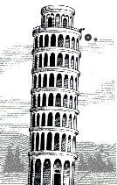
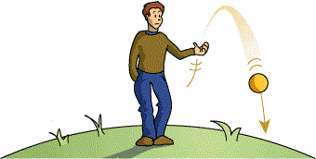
দুটি ভিন্ন ভরের বস্তু একই সাথে ভুমিতে পড়ছে
বস্তুকে ওপরে নিক্ষেপ করলে ভুমিতে ফিরে আসে

Slide 8
বস্তু
বস্তুর ভর m
g
কোনো বস্তুকেপৃথিবীF$=mg$বলদ্বারাকেন্দ্রেরদিকেটানছে।
এটি অভিকর্ষ বল
Notes:
শিক্ষক সমীকরণ গুলো বোর্ডে লিখে দিলে ভালো হয়।

Slide 9
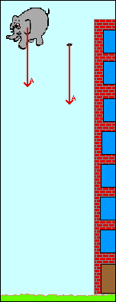
চিত্রে কী দেখতে পাচ্ছ?
কখন ভারী ও হালকা বস্তু একসাথে ভূমিতে পড়তে পারে?
Notes:
বাতাসের বাধা না থাকলে, একই উচ্চতা থেকে পড়লে এক সাথে পড়তে পারে।

Slide 10
পড়ন্ত বস্তুর সূত্রের শর্ত
বিনা বাধায়
একই উচ্চতায়
একই সময়

Slide 11
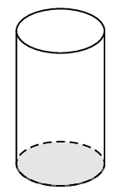
বায়ুপূর্ণ অবস্থায়
বায়ুশূন্য অবস্থায়
বায়ুপূর্ণ পাত্রে ভারী বস্তু আগে পড়ছে, পালক পরে পড়ছে
বায়ুপূর্ণ পাত্রে ভারী বস্তু আগে পড়ছে, পালক পরে পড়ছে

Slide 12
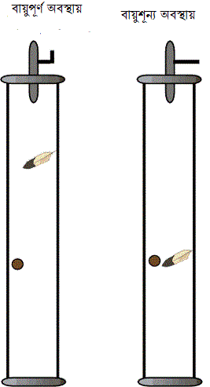
জোড়ায় কাজ
চিত্রে কি কি ঘটনা দেখতে পাচ্ছ তা খাতায় লিখ।
Notes:
বায়ুপূর্ণ অবস্থায় পাখির পালকটি ধীর গতিতে পড়ছে, কয়েন দ্রুত পড়ছে। বায়ু শূণ্য অবস্থায় পালক ও কয়েন একসাথে নিচে পড়ছে।

Slide 13
গতির সাধারণ সমীকরণ
পড়ন্ত বস্তুর গতির সমীকরণ
পড়ন্ত বস্তুর সূত্র
V= u+ at
v =u+ gt
v∞t
s = ut +$\frac{1}{2}$at²
h = ut +$\frac{1}{2}$gt²
h∞t²
v² = u²+ 2as
v² = u²+ 2gh
--------

Slide 14
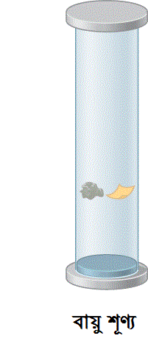
পড়ন্ত বস্তুর সূত্র:
প্রথম সূত্র: সমান সময়ে সমান পথ অতিক্রম করে
দ্বিতীয় সূত্র: পড়ন্ত বস্তুর বেগ সময়ের সমানুপাতিক।
$$v∝t$$
তৃতীয় সূত্র: পড়ন্ত বস্তুর অতিক্রান্ত দূরত্ব সময়ের বর্গের সমানুপাতিক। h$∝t^{2}$

Slide 15
একক কাজ
পড়ন্ত বস্তুর দ্বিতীয় সূত্রের গাণিতিক ব্যাখ্যা দাও।
Notes:
দ্বিতীয় সূত্রানুযায়ী বেগ এবং সময় পরসস্পরের সমানুপাতিক। অর্থাৎ সময় বাড়ার সাথে সাথে বেগ সমান হারে বাড়তে থাকবে।

Slide 16
মূল্যায়ন
পড়ন্ত বস্তু সম্পর্কে কোন বিজ্ঞানী ৩টি সূত্র প্রদান করেন?
ক । নিউটন
দুখিত ! উত্তর সঠিক হয়নি।
খ । পিথাগোরাস
গ । কেপলার
দুখিত ! উত্তর সঠিক হয়নি।
ঘ । গ্যলিলিও
পরের প্রশ্ন
দুখিত ! উত্তর সঠিক হয়নি।
অভিনন্দন ! উত্তর সঠিক ।

Slide 17
বস্তুর উপর পৃথিবীর আকর্ষণ বলকে কী বলে?
সময়ের সাথে পড়ন্ত বস্তুর বেগ বৃদ্ধি পায় কেন?
পড়ন্ত বস্তুর অতিক্রান্ত দূরত্বের সাথে সময়ের সম্পর্ক কীরূপ?

Slide 18
বাড়ির কাজ
50 মিটার উঁচু দালানের ছাদ থেকে কোনো স্থির বস্তু ছেড়ে দিলে এটি কত বেগে ভূ-পৃষ্ঠকে আঘাত করবে?
Notes:
শিক্ষক, শিক্ষার্থীদের খাতায় বাড়ির কাজ করে আনার কথা বলতে পারেন।$v^{2}=u^{2}+2gh$ (আদিবেগu =0)

Slide 19
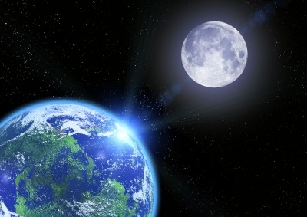
ধন্যবাদ

